Slide 1

cve-2019-18679
Squid敏感信息泄漏
shuoz@看雪学院

Slide 2
课程目录
目录
漏洞复现
漏洞分析
漏洞利用

Slide 3
软件介绍
Squid
Squid是一个开源的高性能的代理缓存服务器。它接受来自客户端的请求并适当地处理这些请求。例如，如果一个人想下载一web页面，他请求Squid为他取得这个页面。Squid随之连接到远程服务器并向这个页面发出请求。然后，Squid显式地聚集数据到客户端机器，而且同时复制一份。当下一次有人需要同一页面时，Squid可以简单地从磁盘中读到它，那样数据迅即就会传输到客户机上。当前的Squid可以处理HTTP，FTP，SSL和WAIS等协议。
搞爬虫自己搭代理时用的到。

Slide 4
漏洞复现
目录环境搭建
操作系统：ubuntu18.04(64bit)
目标软件版本: squid/3.5.28

Slide 5
漏洞复现
编译安装
下载目标软件源码
http://www.squid-cache.org/Versions/v3/3.5/
编译安装
./configure --enable-auth --enable-auth-digest(开启认证模块)
make -j4
make install

Slide 6
漏洞复现
目录结构
/usr/local/squid/
├── sbin
│ └── squid //squid程序
├── libexec //辅助程序
│ ├── basic_smb_auth
│ └── digest_file_auth
└── etc
│ └── squid.conf //配置文件
└── logs //运行日志
├── access.log
└── cache.log
修改配置文件 开启认证
auth_param digest program <path to program>
auth_param digest children 8
auth_param digest realm Access to Squid
auth_param digest nonce_garbage_interval 10 minutes
auth_param digest nonce_max_duration 45 minutes
auth_param digest nonce_max_count 100
auth_param digest nonce_strictness on
acl KnownUsers proxy_auth REQUIRED
http_access allow KnownUsers

Slide 7
漏洞复现
通过squid代理访问网站
curl -I -x 127.0.0.1:3128 https://pediy.com

Slide 8
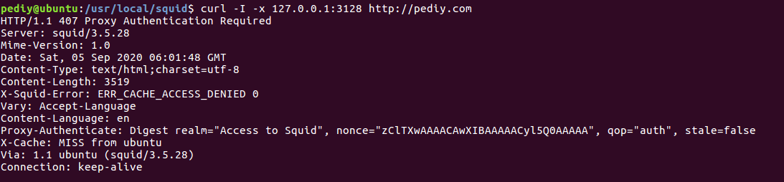
漏洞复现
nonce 就是泄漏的信息
如何触发漏洞？泄露的信息是什么?

Slide 9
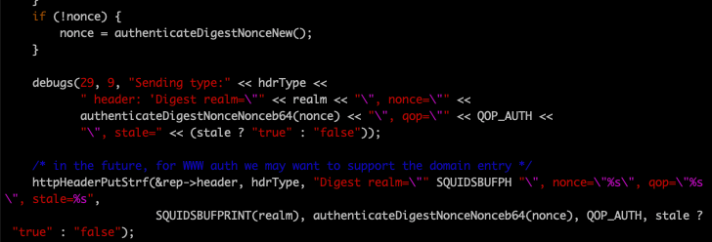
漏洞复现
nonce 在函数 Auth::Digest::Config::fixHeader 申请
httpHeaderPutStrf 发送给客户端

Slide 10
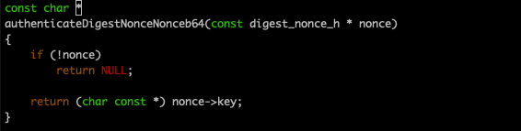
漏洞复现
httpHeaderPutStrf 发送给服务端
authenticateDigestNonceNonceb64 (把key值取出来)

Slide 11
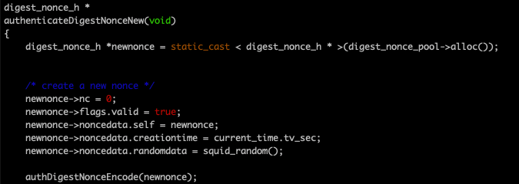
漏洞复现
重点nonce申请/赋值过程

Slide 12
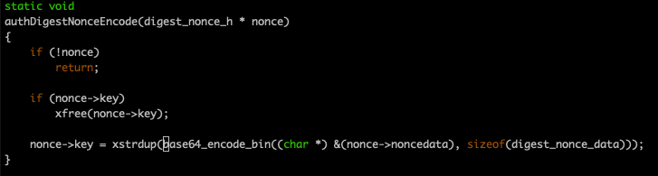
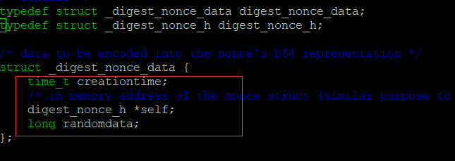
漏洞复现
Nonce->key 赋值过程.
nonce-key base64(&(nonce->noncedata))
包含了digest_nonce_h的地址

Slide 13
漏洞复现
'cF+kXQAAAADwqBjrglUAAEx5wQwAAAAA'.decode('base64')
time_t creationtime;
digest_nonce_h *self;
long randomdata;
unpack("QQQ", 'cF+kXQAAAADwqBjrglUAAEx5wQwAAAAA'.decode('base64')

Slide 14
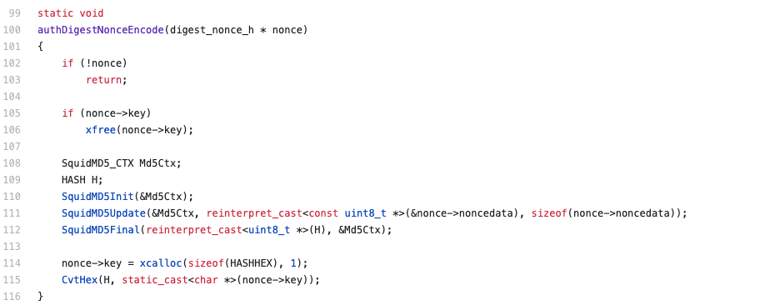
漏洞修复
base64 换成了md5 （理论上能暴力破解）

Slide 15
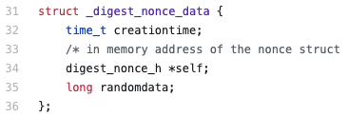

漏洞修复(第二次)
删除了digest_nonce_h这个指针

Slide 16
分析总结
httpHeaderPutStrf 输出到客户端
nonce 变量放了敏感信息 nonce地址信息
第一次修复 用md5替代base64
第二次修复 移除了nonce指针

Slide 17
如何发现
软件配置 开启了digest认证模块，不是默认/常见 (偏僻的模块)
漏洞位置 httpHeaderPutStrf (http Header 这个函数)
漏洞原因 输出中有敏感信息 (none 地址)
漏洞修复 修复了两次 (2)

Slide 18
其他
敏感信息泄露漏洞比较著名的一个漏洞
心脏滴血漏洞 OpenSSL1.0.1（CVE-2014-0160）
感兴趣可以分析分析

